Slide 1
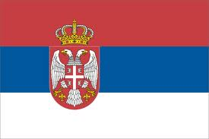
SRBIJA

Slide 2

Republika Srbija – osnovni podatki
Velikost: 88.361km²
Število prebivalcev: 10 milijonov Srbi, Madžari, Bosanci, Jugoslovani, Črnogorci, Albanci
Glavno mesto: Beograd
Grb:
Valuta: Srbki dinar (RSD)
Himna: Bože pravde

Slide 3


Avtonomna pokrajina Vojvodina
Avtonomna pokrajina Vojvodina
Na severu Srbije
Površina: 21.506 km² ali ¼ Srbije
Glavno mesto: Novi Sad
Srbi, Madžari, Slovaki, Hrvati, Črnogorci,
Romuni

Slide 4


Avtonomna pokrajina Kosovo
Na jugu Srbije
Srbska pokrajina
Okoli 2 milijona prebivalcev
Glavno in največje mesto je Priština(okoli 550.000)
kosovska zastava:
kosovski grb:

Slide 5
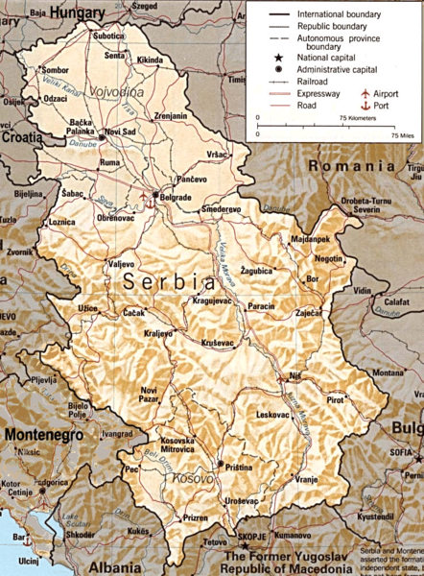
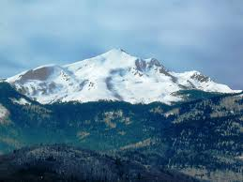
Geografska lega
Severni del: Ravnina,
Južni del: razgiban in gorat - Balkanko gorovje-najvišja gora: Đeravica - 2656m.
Leži v severnem zmerno toplem pasu.

Slide 6
PODNEBJE
na podnebje močno vpliva relief
na severu: celinsko podnebje
na jugu: gorsko podnebje
Najhladnejši mesec-Januar
Najtoplejši mesec-Julij

Slide 7
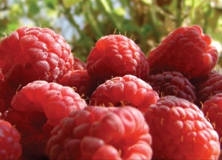
Gospodarstvo
Kmetijstvo - Malina, pšenica, koruza,
Rudarstvo
Srbija je ena izmed največjih pridelovalk malin na svetu.

Slide 8
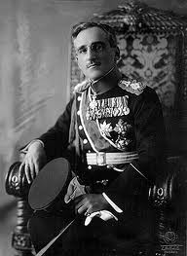
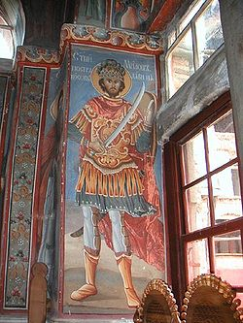
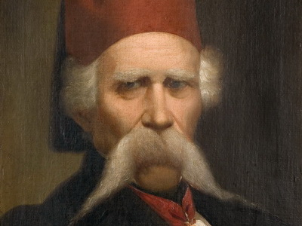
ZNANI DRŽAVLJANI
Aleksandar Karađorđević - 1888-1934, poveljnik Srbske vojske v 1. svetovni vojni, po tem pa je postal kralj Jugoslavije,
Miloš Obilić - Srbski vitez, po bitki na Kosovskem polju ubil osomanskega sultana Murata 1.
Vuk Stefanović Karadžić - 1787-1864, reformator srbskega jezika in srbski jezikoslovec,

Slide 9
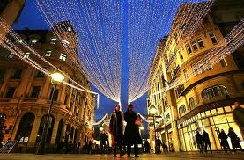
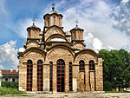
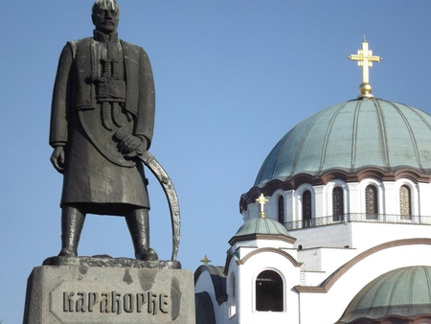
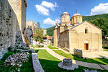
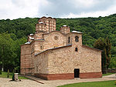
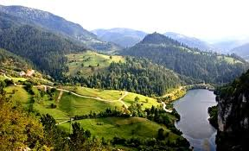
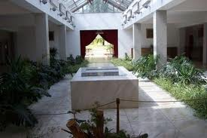
Znamenitosti
NARAVNA IN KULTURNA DEDIŠČINA
Med znamenitejšimi ulicami je Knez Mihailova, ki povezuje Trg republike in Kalemegdan
Spomenik kneza Aleksandra Karađorđevića v Karađorđevem parku. Po njem je poimenovan tudi Karađorđev zrezek.
Nacionalni park Đerdap, ki je največji v Srbiji.
Hiša cvetja, kjer je pokopan Josip Broz Tito.
Samostan Manasija
Samostan Gračanica
Samostan Ravanica

Slide 10
Viri:
Google
Wikipedia

Slide 11
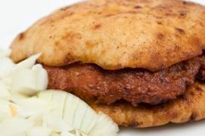
HVALA ZA POZOROST!!☺

